Slide 1
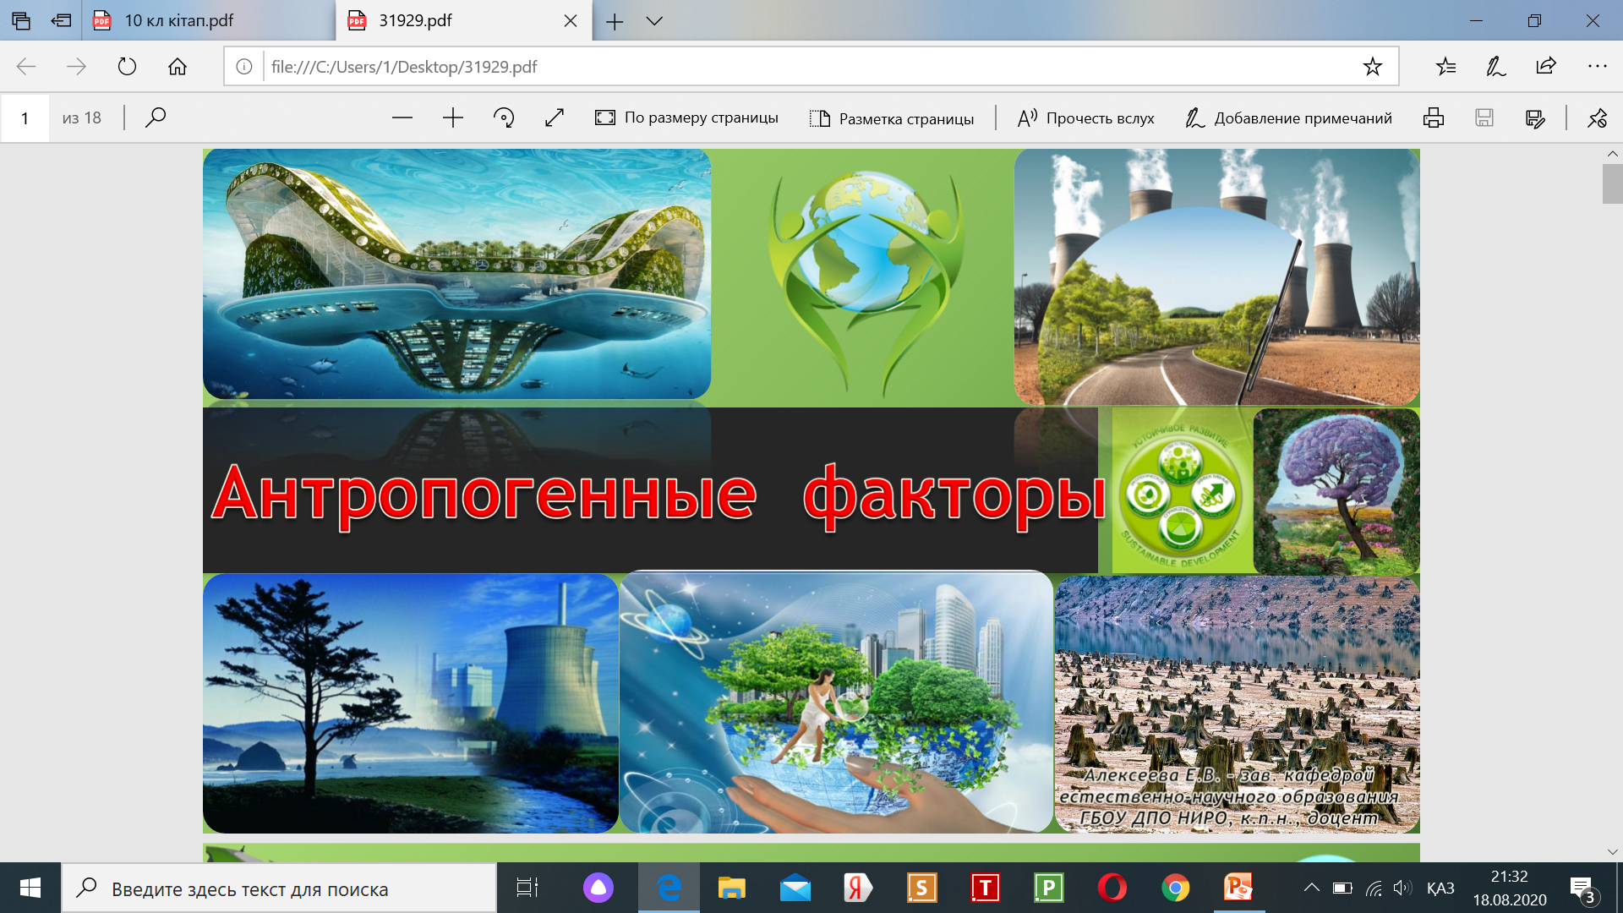

Геоэкологиядағы антропогендік факторлар

Slide 2
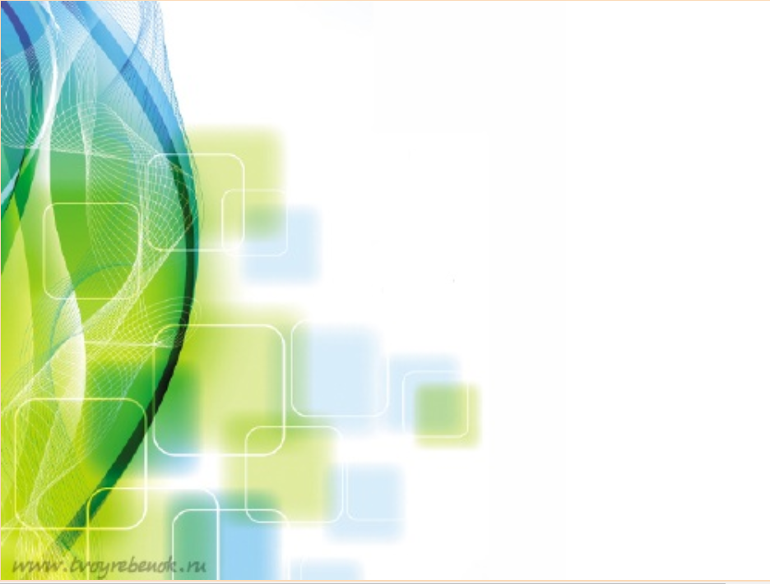
Оқу мақсаты:
10.3.2.6 табиғатқа әсер ететін антропогендік
факторлардың азайту жолдарын ұсыну

Slide 3
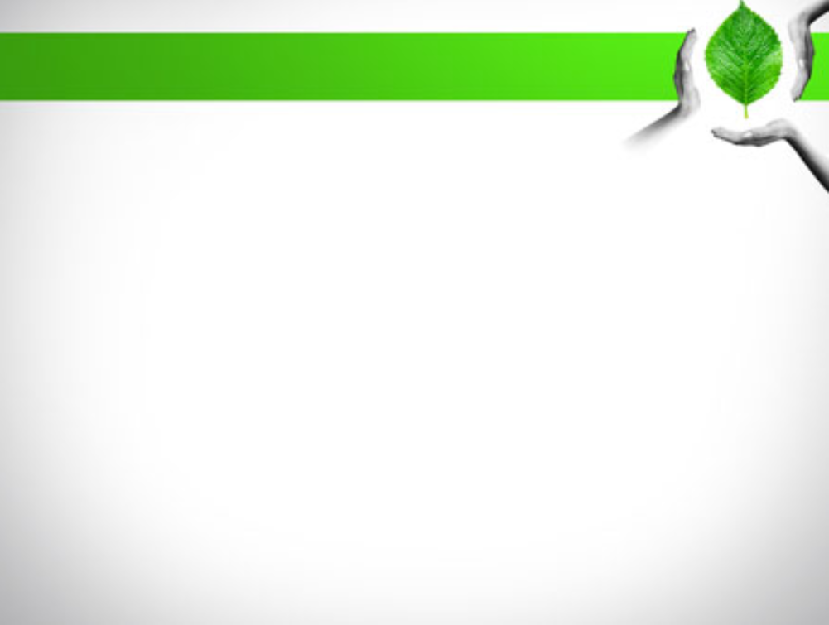
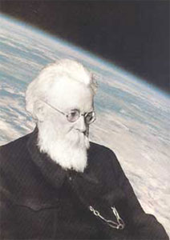
НООСФЕРА
Қоршаған ортаның бүкіл табиғи байланысы, сол сияқты адам әрекетінің басымдылығы мен соның ішінде ғылыми-техниканың қоғам өміріне жедел енуі мен XX ғасырдың орта шенінен бастап, географиялық ортаның күрт өзгеруі – экология терминіне жаңаша ғылыми көзқарас қалыптастырды. Бұл Ноосфера ұғымының енуіне септігін тигізді. Ноосфера адамның саналы түрде жүргізген іс-әрекеттерінен туындайтын жер сферасындағы барлық өзгерістер мен олардың дамуын анықтайтын басты фактор. Терминді алғаш тұжырымдаған В.И.Вернадский.
В.И.Вернадский

Slide 4
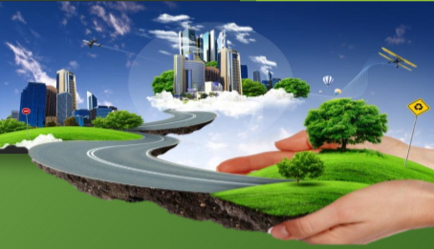
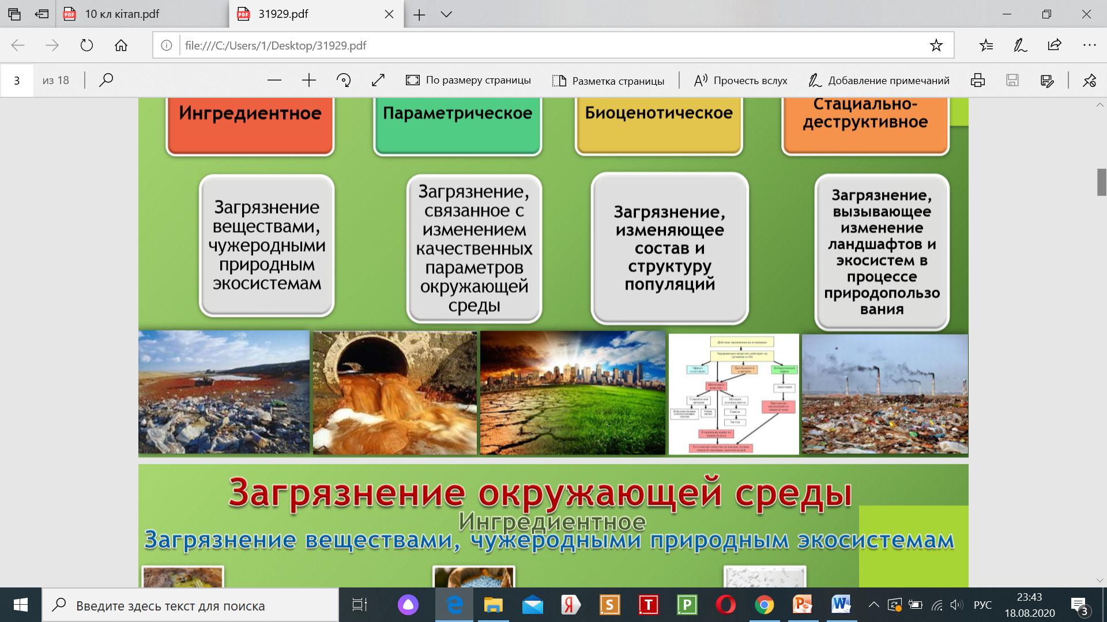

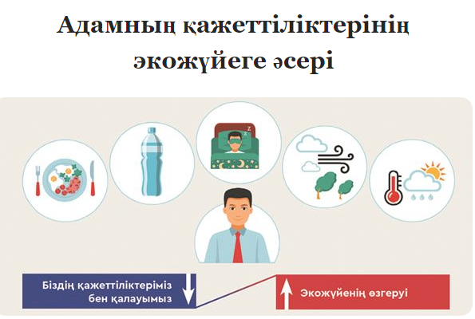
Қоршаған орта
Антропогендік фактор
Адамның өміріне, тіршілік ету жағдайына және денсаулығына
әсер ететін табиғи компоненттердің жиынтығы.
Антропогендік ландшафт
Бұл адамның іс-әрекеті және тіршілік әрекеті нәтижесінде пайда болып, қоршаған орта және осы ортадағы ағзаларға әсер ететін факторлар.
Адамның іс-әрекетімен өзгерген табиғи ландшафт.

Slide 5
Антропогендік фактордың әсерін азайтуға бағытталған іс-шаралар:
Қоршаған ортаның сапасын бағалау
Физикалық
Химиялық
Экологиялық моноторинг жүргізу
Антропогендік іс-шаралар
Шектеулі
деңгейін білу
Рұқсат етілген
шекті концентрация
Рұқсат етілген
антропогендік жүктеме
Биологиялық

Slide 6
Рұқсат етілген шекті концентрация (РШК)
Рұқсат етілген шекті концентрация (РШК) – пайдалану кезінде адам денсаулығына
және адамзат ұрпағына, экожүйенің компоненттеріне және тұтастай алғанда
табиғи компоненттерге әсер етпейтін зиянды заттардың шоғырлануы.
Өлшем бірлігі - мг/м3 (ауа)
Ауа, су, топырақ, азық-түлік

Slide 7
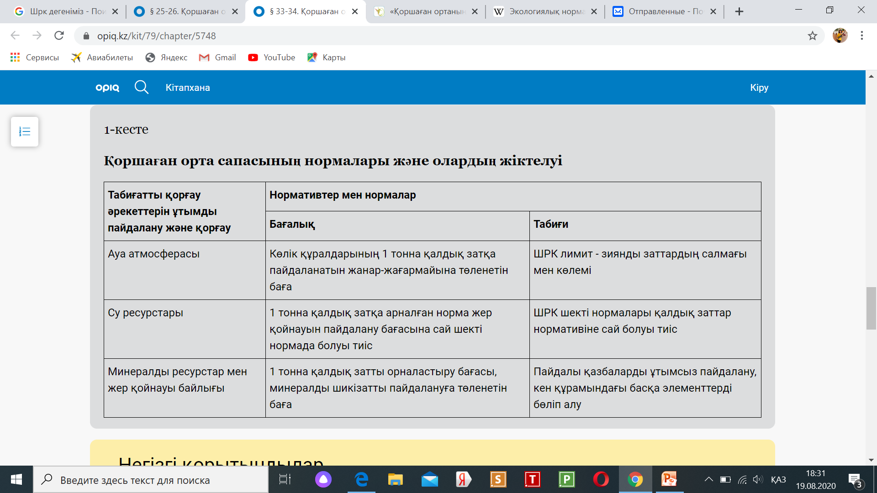
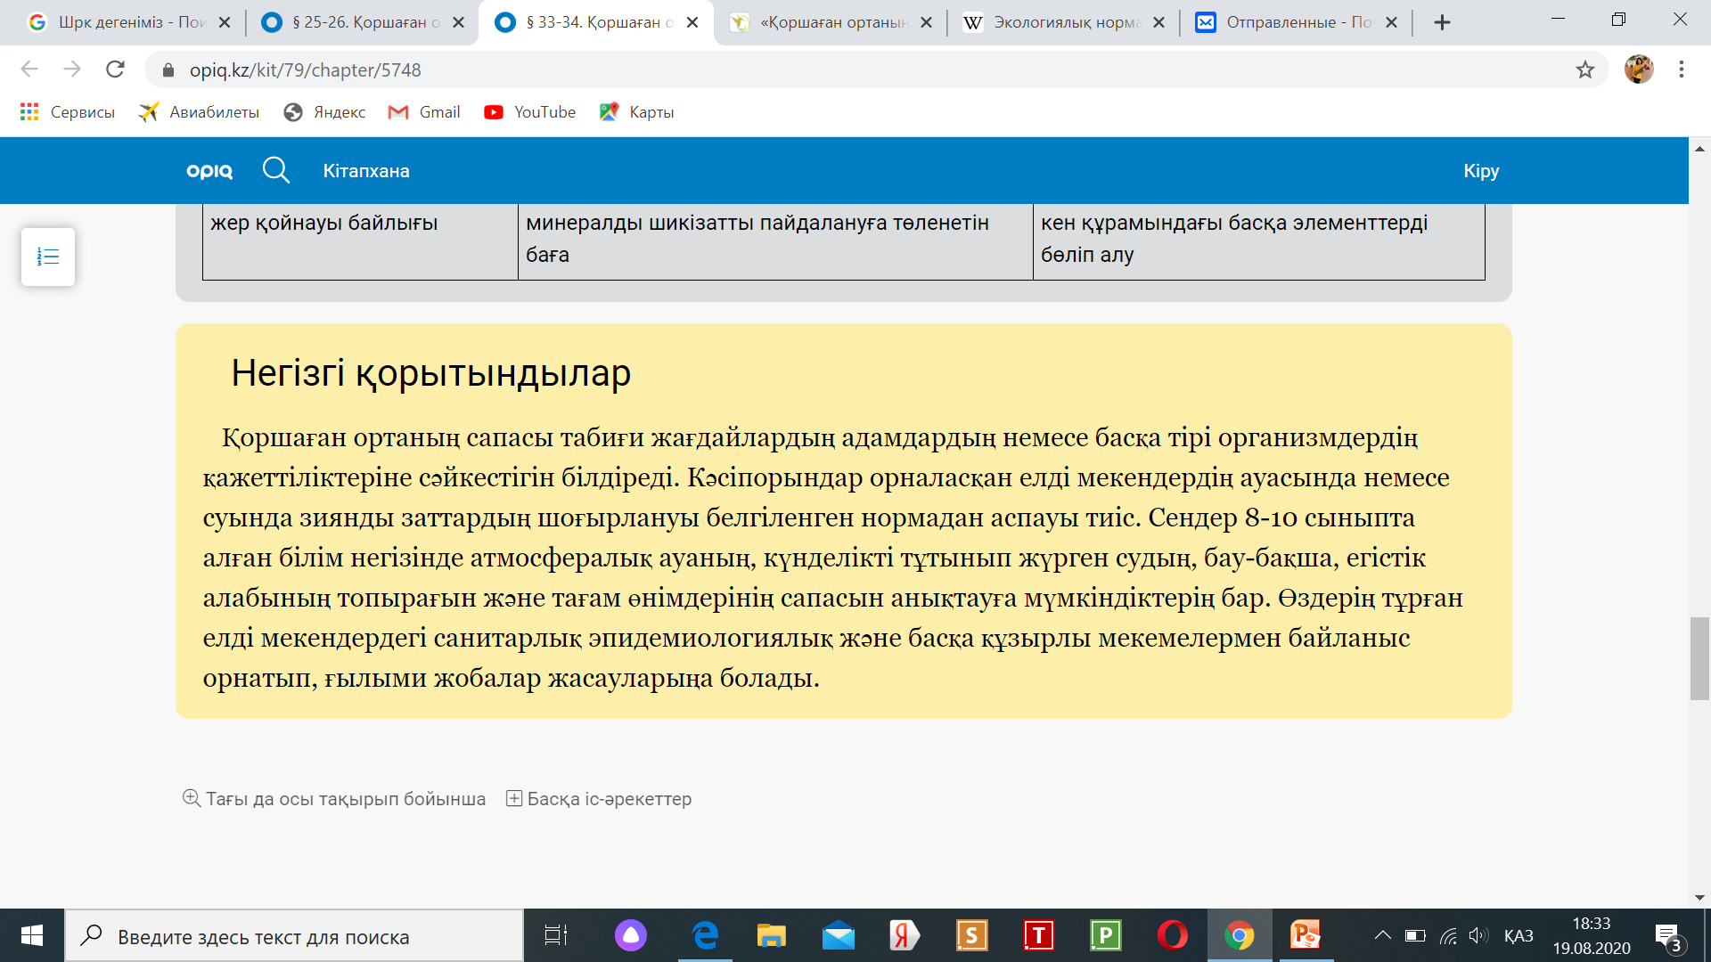

Slide 8
Тапсырма:
Өзің тұратын елді мекенде (аймақ көлемінде) қоршаған ортаны ластайтын, әрекеттерді шектеуді қажет ететін негізгі кәсіп орындарды анықтаңыз.

Slide 9
Тапсырма:
Келесі терминдерді пайдалана отырып, ойды жалғастыр: мониторинг, антропогендік фактор, қоршаған орта, табиғатты ұтымды пайдалану, ресурстарды үнемдеу, қалдықсыз технологиялар, рекультивация.
Экологиялық проблемаларды, әсіресе екінші және үшінші деңгейлерді шешу қиын деп есептеледі. Бірақ бұл проблемалардың кез-келгені жергілікті деңгейде басталды.
Сонымен бұл проблемаларға жол бермеуге болар еді, егер

Slide 10
Бүгінгі сабақта нені меңгердіңіз:
Ноосфера ұғымы;
Антропогендік фактор;
Антропогендік ландшафт;
Антропогендік фактордың азайтуға арналған іс-шаралар;
Рұқсат етілген шекті рауалы концентрация;
Қоршаған орта сапасының нормалары және олардың жіктемесі.

